Slide 1

UNIVERSIDADE FEDERAL DA PARAÍBA — CCSA
Bacharelado em Ciência de Dados para Negócios
Previsão de Rebaixamento no
Campeonato Brasileiro Série A
Uma comparação de modelos de Machine Learning com validação walk-forward
Leonardo Feitosa Barroso
Orientador: Prof. Dr. Hilton Martins de Brito Ramalho
João Pessoa · 2026

Slide 2
Roteiro
1 O problema e a pergunta
2 Dados e método
3 Resultados
4 A prova real: 2025
5 Considerações finais
6 Demonstração do app
Previsão de rebaixamento — Brasileirão Série A
2/23

Slide 3
O problema
Cair para a Série B é o pior resultado financeiro possível para um clube
4
clubes rebaixados por temporada
20%
das observações — classe minoritária
—
receita de TV, patrocínio e elenco
▪ A queda derruba receitas de transmissão, patrocínios e o valor do elenco.
▪ Os efeitos se arrastam por várias temporadas.
▪ Antecipar o risco permite agir: reforços, renegociação, orçamento.
Previsão de rebaixamento — Brasileirão Série A
3/23

Slide 4
A pergunta
Dá para estimar quem cai
antes de a bola rolar?
▪ A literatura foca em resultado de partidas e em ligas europeias.
▪ Não localizei trabalho sobre rebaixamento no Brasileirão usando apenas informação pré-temporada.
▪ É justamente o cenário em que a previsão serve para decidir algo.
Busca no Google Scholar e Scopus: (relegation OR rebaixamento) AND (machine learning OR prediction).
Previsão de rebaixamento — Brasileirão Série A
4/23

Slide 5
Os dados
Transfermarkt, raspagem automatizada · dados públicos, uso acadêmico
220
observações rotuladas (2014–2024)
15
variáveis preditoras (features)
2025
temporada reservada para prever
3 de elenco (o que o clube tem)
12 de janela deslizante (o que ele fez)
▪ valor de mercado
▪ tamanho do plantel
▪ nº de estrangeiros
▪ médias de 3 e 5 temporadas
▪ pontos, saldo, gols, vitórias, aproveitamento
Previsão de rebaixamento — Brasileirão Série A
5/23

Slide 6
Tratamento dos dados
O dado bruto não vinha pronto — o trabalho de limpeza foi parte do método
O problema dos nomes
As outras etapas
As duas páginas do Transfermarkt grafam o mesmo clube de formas diferentes — sem padronizar, o cruzamento falha:
▪ Valores monetários: remoção de “€”, “mi.”, “mil” e troca de vírgula por ponto.
▪ Alvo: lista de rebaixados por temporada conferida ano a ano; o resto marcado como permanência.
▪ Auditoria do cruzamento: checagem de registros com pontos ausentes para pegar merge que falhou.
▪ Valores faltantes: recém-promovidos não têm histórico — imputação pela mediana do treino (15,5% das janelas).
▪ Escala: padronização ajustada apenas no treino.
Clube Atletico Paranaense → Athletico Paranaense
Athletico-PR → Athletico Paranaense
CR Vasco da Gama → Vasco da Gama
RB Bragantino → Bragantino
Gremio FBPA → Gremio
Um dicionário de normalização com ~60 entradas + remoção de acentos resolveu o cruzamento por Clube + Temporada.
220 observações limpas e auditadas — 11 temporadas × 20 clubes, sem furo no cruzamento.
Previsão de rebaixamento — Brasileirão Série A
6/23

Slide 7
O método
Um fio condutor: nenhuma informação do futuro entra no modelo
Coleta
Transfermarkt
Janelas
shift(1).rolling()
Imputação e
padronização
só no treino
Validação
walk-forward
Ajuste de
hiperparâm.
Teste
2023–2024
As médias da temporada T usam só T−1 a T−w. Nunca a própria temporada prevista.
Previsão de rebaixamento — Brasileirão Série A
7/23

Slide 8
Por que não a validação cruzada tradicional?
k-fold embaralhado
Walk-forward (janela expansiva)
2014 → 2024, ordem embaralhada
Treina com temporadas futuras para prever o passado.
Otimista e irreal.
treino ■ validação ■
Sempre treina no passado e valida no ano seguinte.
Previsão de rebaixamento — Brasileirão Série A
8/23

Slide 9
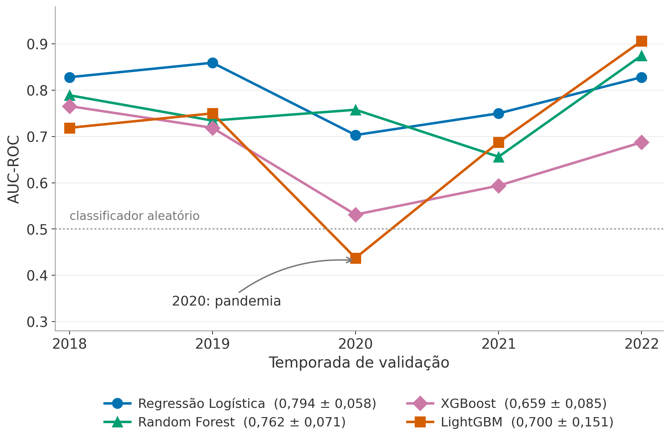
Estabilidade ao longo das temporadas
AUC-ROC em cada temporada de validação — 5 partições
A Regressão Logística é a mais estável (±0,058); o LightGBM, o mais volátil (±0,151).
Previsão de rebaixamento — Brasileirão Série A
9/23

Slide 10
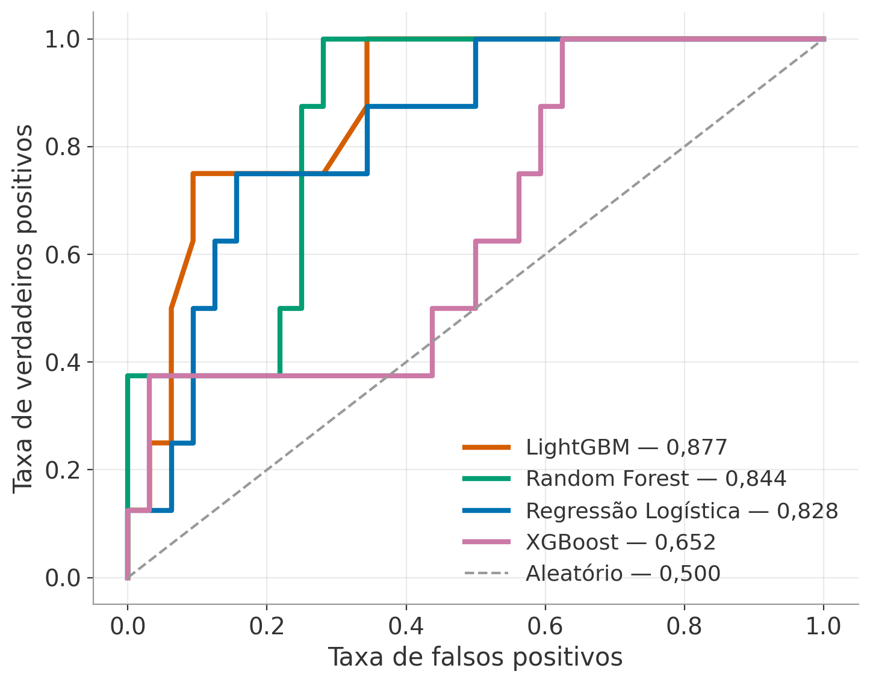
Teste independente: 2023–2024
40 observações nunca vistas em nenhuma etapa anterior
■ LightGBM 0,877
■ Random Forest 0,844
■ Reg. Logística 0,828
■ XGBoost 0,652
Mas o XGBoost tem a mesma acurácia que o LightGBM: 82,5%.
Previsão de rebaixamento — Brasileirão Série A
10/23

Slide 11
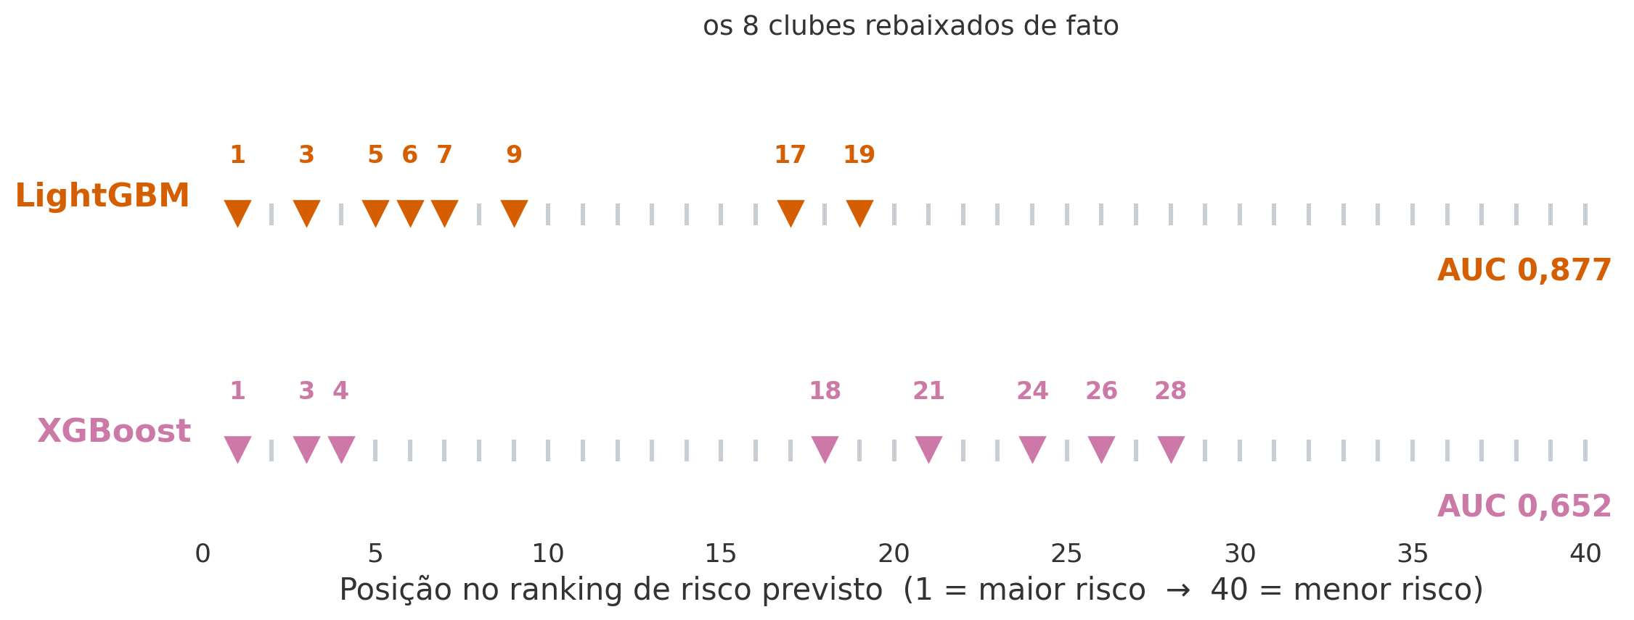
A armadilha da acurácia
Mesma acurácia, mesma matriz de confusão — AUC muito diferente
■ XGBoost 82,5% → AUC 0,652 ■ LightGBM 82,5% → AUC 0,877
A acurácia só olha a decisão no limiar. O AUC olha a ordenação inteira — e é ela que serve à gestão.
Previsão de rebaixamento — Brasileirão Série A
11/23

Slide 12
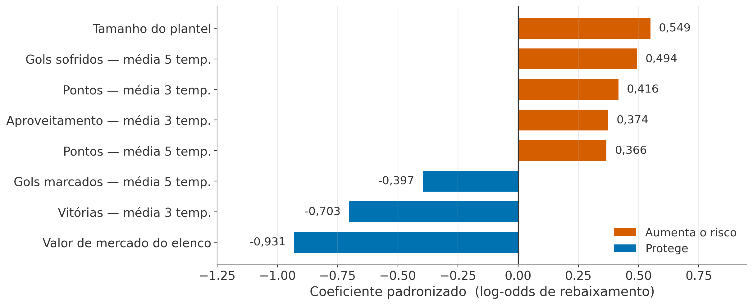
O que pesa no risco
Coeficientes padronizados da Regressão Logística — 8 maiores em módulo
Valor de elenco é a variável dominante; vitórias recentes protegem.
Sinais entre janelas da mesma métrica devem ser lidos em conjunto (multicolinearidade).
Previsão de rebaixamento — Brasileirão Série A
12/23

Slide 13
Qual modelo levar para a prática?
LightGBM
Regressão Logística
▪ melhor AUC no teste: 0,877
▪ mas oscila entre temporadas: ±0,151
▪ caixa-preta
▪ AUC 0,828 — terceira
▪ mais estável: ±0,058
▪ coeficientes interpretáveis
▪ probabilidades calibradas
Escolhi a Regressão Logística: estabilidade e interpretabilidade acima do pico de desempenho.
Previsão de rebaixamento — Brasileirão Série A
13/23

Slide 14
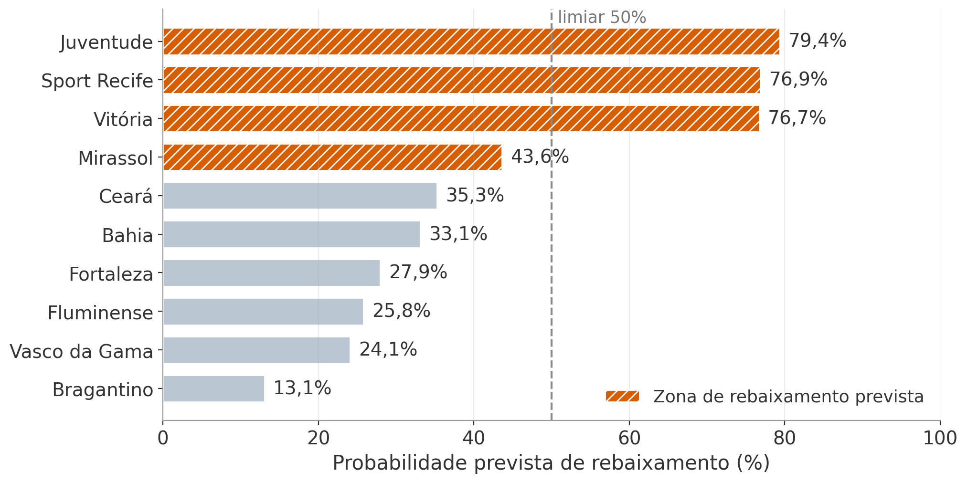
A previsão para 2025
Regressão Logística treinada em 2014–2024 · 10 maiores riscos
Juventude, Sport Recife, Vitória e Mirassol — os quatro maiores riscos.
Previsão de rebaixamento — Brasileirão Série A
14/23

Slide 15
A prova real: o campeonato aconteceu
Validação retroativa contra o resultado oficial de 2025
2 de 4
rebaixamentos previstos no corte
0,922
AUC-ROC realizado na temporada
4 de 4
rebaixados entre os 7 maiores riscos
59/64
pares ordenados corretamente
▪ Melhor AUC de todos os períodos avaliados — acima do teste (0,828).
▪ O LightGBM, campeão no teste, caiu para 0,711: a instabilidade vista no walk-forward se confirmou.
▪ Supera as heurísticas ingênuas — menor valor de elenco (0,906) e pior média de pontos (0,766).
Previsão de rebaixamento — Brasileirão Série A
15/23

Slide 16
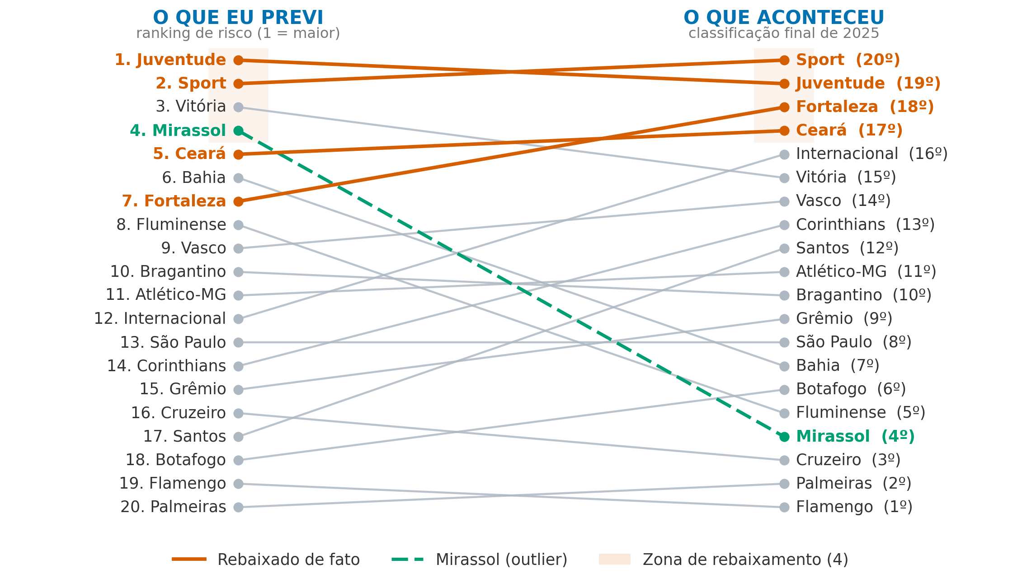
Previsto × aconteceu
Ranking de risco previsto ligado à classificação final real de 2025
Previsão de rebaixamento — Brasileirão Série A
16/23

Slide 17
O erro que mais ensina: Mirassol
Um caso atípico — e o tempo tem dado razão ao modelo
43,6%
risco previsto para 2025
4º
posição final em 2025
19º
em 2026, campeonato em curso
▪ Estreante sem histórico na Série A: as 12 features de janela receberam a mediana do treino.
▪ Em 2026 o clube aparece na zona de rebaixamento — a fragilidade apontada não desapareceu, apenas demorou uma temporada.
Mirassol é outlier: sem a campanha atípica de 2025, teria caído.
Classificação de 2026 em andamento (20 rodadas), consultada em jul./2026.
Previsão de rebaixamento — Brasileirão Série A
17/23

Slide 18
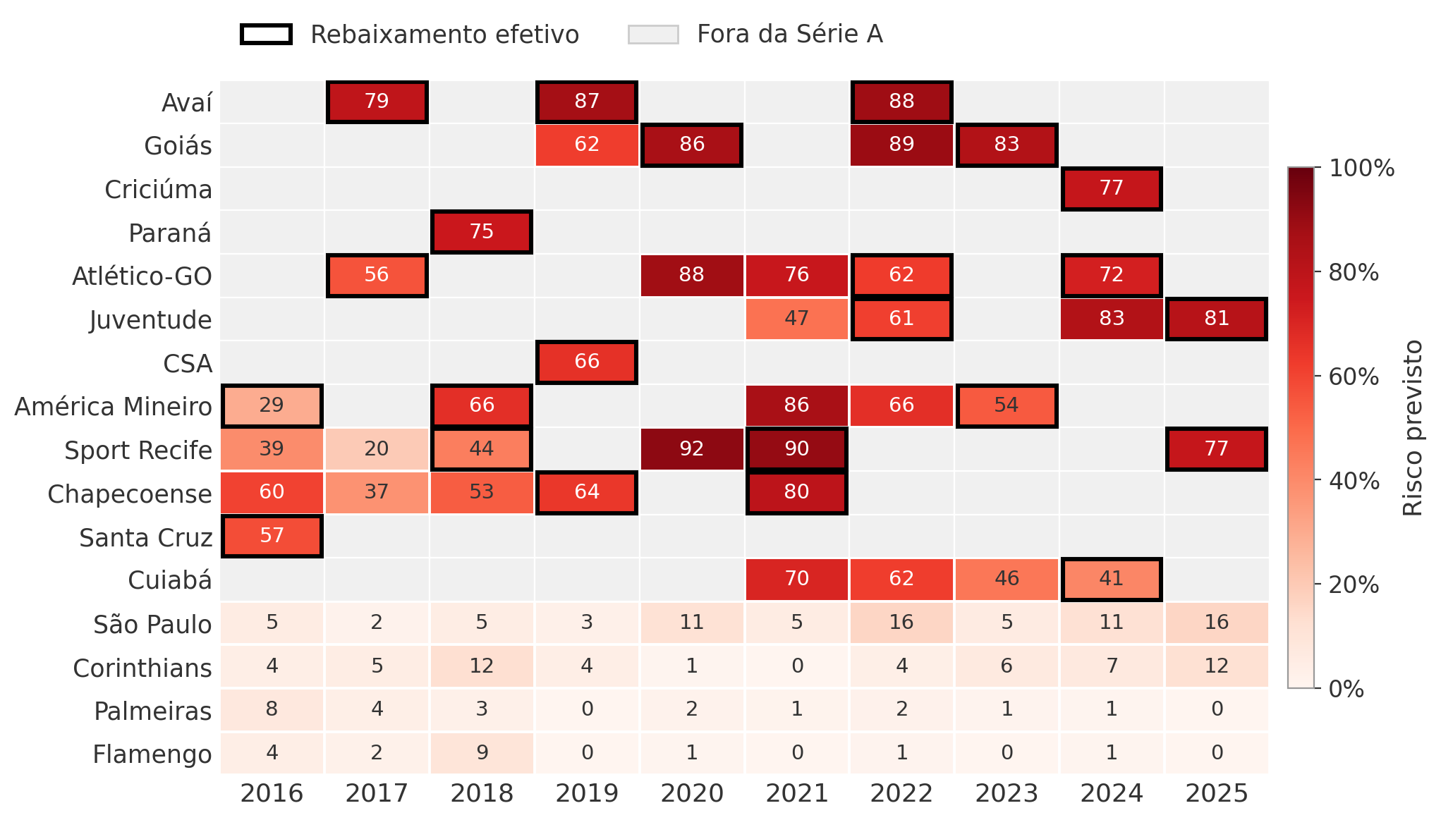
Dez anos de risco em um quadro
Modelo retreinado só com o passado de cada temporada · recorte de 16 clubes
O “efeito elevador” no topo; os grandes em risco baixo e estável embaixo.
Previsão de rebaixamento — Brasileirão Série A
18/23

Slide 19
Considerações finais: os objetivos
CONSIDERAÇÕES FINAIS
Retomada dos cinco objetivos específicos
✓ (i) Construir a base histórica 2014–2025 com elenco e desempenho
220 observações rotuladas + 2025 para prever
✓ (ii) Engenharia de features com janelas, sem vazamento
shift(1).rolling(); imputação e escala só no treino
✓ (iii) Treinar e otimizar quatro algoritmos com validação temporal
walk-forward de 5 partições + RandomizedSearchCV
✓ (iv) Comparar em teste independente com métrica adequada
AUC-ROC em 2023–2024; LightGBM 0,877, Logística 0,828
✓ (v) Aplicar o modelo final à previsão de 2025
e validá-la contra o resultado oficial: AUC 0,922
O objetivo geral foi alcançado.
Previsão de rebaixamento — Brasileirão Série A
19/23

Slide 20
Considerações finais: contribuições
CONSIDERAÇÕES FINAIS
1. Pipeline reprodutível e sem vazamento temporal
código, dados e experimentos em repositório público
2. Demonstração empírica da armadilha da acurácia
mesma acurácia e mesma matriz de confusão, AUC de 0,652 contra 0,877
3. Histórico recente complementa o indicador financeiro
elenco e desempenho carregam informação parcialmente distinta
4. Uma previsão verificada contra a realidade
não apenas prometida — 4 de 4 rebaixados entre os 7 maiores riscos
Previsão de rebaixamento — Brasileirão Série A
20/23

Slide 21
Considerações finais: limites e próximos passos
CONSIDERAÇÕES FINAIS
Limitações
Trabalhos futuros
▪ só dados pré-temporada: não capta lesão, troca de técnico, calendário
▪ ~220 observações — amostra pequena aumenta a variância
▪ recém-promovidos dependem da imputação, como o Mirassol mostrou
▪ retreino durante a temporada
▪ features do mercado de transferências
▪ modelos sequenciais, com mais temporadas
▪ expansão para a Série B e outras ligas
Análise de sensibilidade: imputação por média em vez de mediana → AUC 0,828 (idêntico); janelas de 2 e 4 temporadas → 0,836. As decisões de projeto são robustas.
Previsão de rebaixamento — Brasileirão Série A
21/23

Slide 22
Conclusão
CONSIDERAÇÕES FINAIS
O modelo previu antes.
O campeonato confirmou a ordenação.
Agora, a ferramenta em funcionamento: demonstração do aplicativo
Código, dados e experimentos: github.com/leonardofeitos4/previsao-tcc
Previsão de rebaixamento — Brasileirão Série A
22/23

Slide 23
Reserva — números de apoio
(não apresentar)
Walk-forward (médias)
Reg. Logística 0,794 ± 0,058
Random Forest 0,762 ± 0,071
LightGBM 0,700 ± 0,151
XGBoost 0,659 ± 0,085
Fold 2020 (pandemia)
LightGBM 0,438 · XGBoost 0,531 · RL 0,703
Teste 2023–2024 (XGB e LGBM idênticos)
3 acertos entre 8 rebaixados · 2 falsos positivos
30 acertos de permanência
Calibração (quartil de maior risco)
previsto 63,6% · observado 50,0%
Base
220 obs. rotuladas · 20% de prevalência
15,5% de ausentes nas janelas
Elenco: média €55,3M · DP €38,5M · máx. €214,2M
Desbalanceamento
class_weight='balanced' (RL, RF, LGBM)
scale_pos_weight=4 (XGBoost)
Otimização
RandomizedSearchCV, 30 candidatos,
TimeSeriesSplit de 5 folds, critério AUC
Rebaixados de 2025
Sport (20º) · Juventude (19º)
Fortaleza (18º) · Ceará (17º)

